Slide 1

発音練習動画
LとR練習編
とにかく、たくさん声に出そう！

Slide 2








発音練習 / L と R 練習編
今日の練習メニュー
STEP 1
STEP 2
STEP 3
STEP 4
ウォームアップ
L の単語・R の単語
ペア単語
子音のあとの L / R
伸ばす・母音とつなげる
8語ずつ
6組
6組
STEP 5
STEP 6
さいごに
さいごに
L と R が両方
文で練習
聞き分けチャレンジ
毎日5分のメニュー
really など6語
6文
5問
スクショしてね

Slide 3
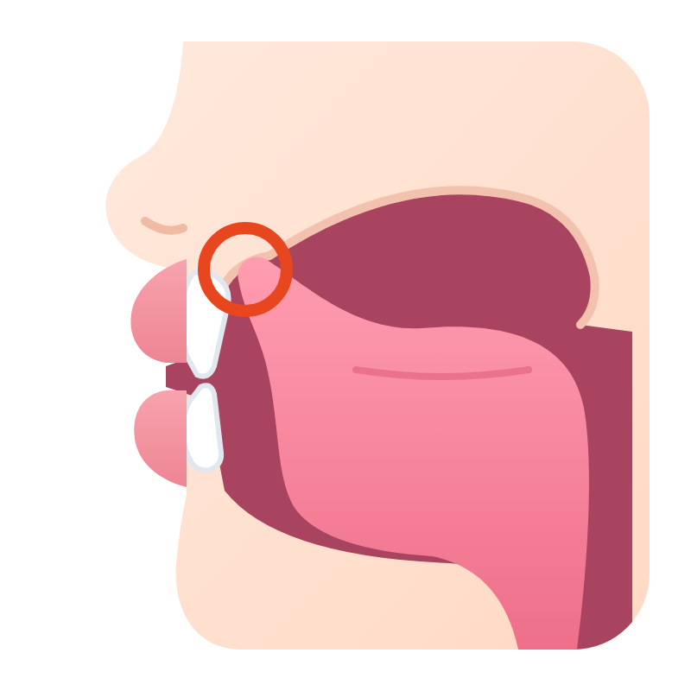
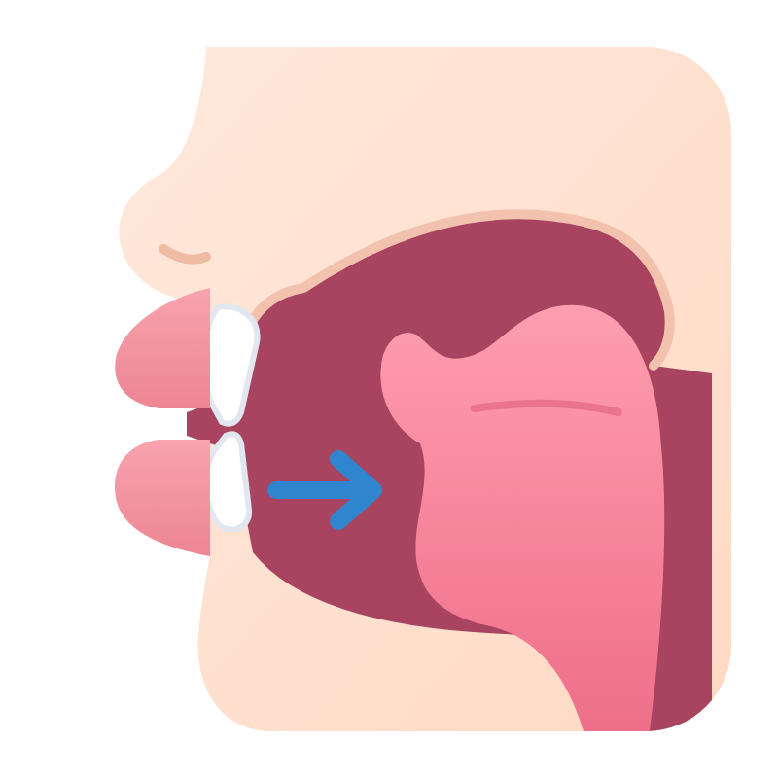
発音練習 / L と R 練習編
おさらい：L は「つける」、R は「つけない」
L
つける
R
つけない
舌先を上の前歯の裏に
舌先はどこにもつけない
つけたまま声を出す
舌を奥に引いて丸める
はじかない
唇は「ウ」の形

Slide 4
発音練習 / L と R 練習編
ウォームアップ① 伸ばす
STEP 1
5秒
5秒
L〜〜〜
R〜〜〜
舌先を上の前歯の裏につけたまま、
唇を「ウ」にして舌を奥に引き、
こもった声を伸ばす
口の奥でうなるように伸ばす
L → R を交互に3セット。途中で「ら」っぽくなったら、舌の位置をもう一度チェック

Slide 5
発音練習 / L と R 練習編
ウォームアップ② 母音とつなげる
STEP 1
L はちょっと「ためて」から離す、R は舌先をつけないまま。ゆっくり → ふつうのスピードで
la
li
lu
le
lo
｜
｜
｜
｜
｜
ra
ri
ru
re
ro

Slide 6






発音練習 / L と R 練習編
L の単語
STEP 2
私のあとに続いて言ってみよう。1周目はゆっくり、2周目はふつうのスピード
light
love
look
lunch
光・明かり
大好き
見る
昼ごはん
long
late
luggage
lemon
長い
遅れた
荷物
レモン

Slide 7








発音練習 / L と R 練習編
R の単語
STEP 2
私のあとに続いて言ってみよう。1周目はゆっくり、2周目はふつうのスピード
right
red
rice
rain
右・正しい
赤
お米・ごはん
雨
read
restaurant
rabbit
rose
読む
レストラン
うさぎ
バラ

Slide 8






発音練習 / L と R 練習編
ペア単語
STEP 3
L → R の順で1周、R → L の順でもう1周。最後はふつうのスピードで
light
right
lice
rice
/
/
光
右
シラミ
お米
long
wrong
lock
rock
/
/
長い
まちがった
鍵をかける
岩
lane
rain
collect
correct
/
/
車線
雨
集める
正しい

Slide 9








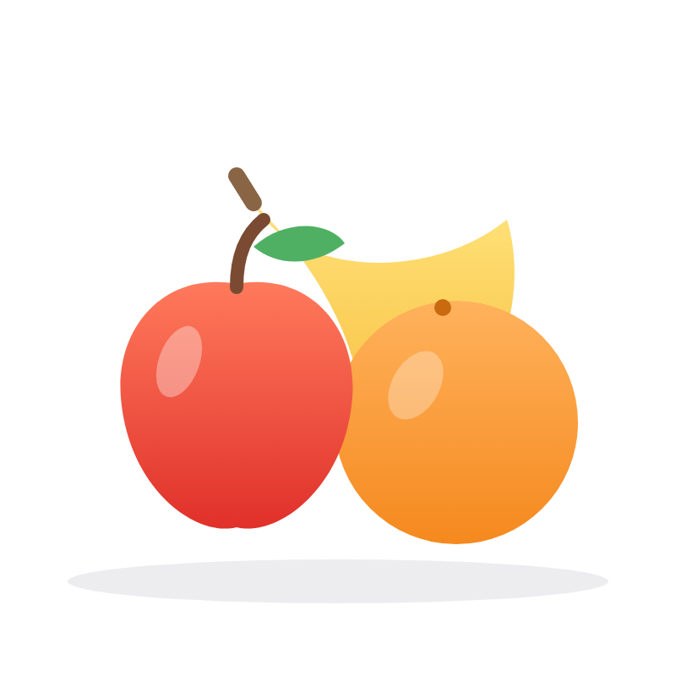


発音練習 / L と R 練習編
子音のあとの L / R
STEP 4
前の子音とひと息で。間に「ウ」を入れない（×グ・ラス ×プ・レイ）
glass
grass
play
pray
/
/
グラス
草
遊ぶ
祈る
fly
fry
clown
crown
/
/
飛ぶ
揚げる
ピエロ
王冠
flute
fruit
cloud
crowd
/
/
フルート
果物
雲
人ごみ

Slide 10



発音練習 / L と R 練習編
L と R が両方入った単語
STEP 5
舌が「つける ⇄ つけない」を行ったり来たり。ゆっくり、1音ずつから
really
relax
ruler
ほんとに
くつろぐ
定規
R → L
R → L
R → L
チャレンジ
チャレンジ
library
world
early
図書館
世界
早い
L → R → R
R → L
R → L

Slide 11
発音練習 / L と R 練習編
文で練習①
STEP 6
文になると「ら」に戻りがち。L と R の文字を見ながら、ゆっくり → ふつうのスピードで
I love rice.
お米が大好き。
Turn right at the light.
その信号を右に曲がって。
The road is long.
その道は長い。

Slide 12

発音練習 / L と R 練習編
文で練習②
STEP 6
文になると「ら」に戻りがち。L と R の文字を見ながら、ゆっくり → ふつうのスピードで
Please read the letter.
その手紙を読んでください。
I'd like a glass of red wine.
赤ワインを1杯ください。
I really like it.
ほんとに気に入ってる。

Slide 13
発音練習 / L と R 練習編
聞き分けチャレンジ
さいごに
どっちを言った？
私がどちらか1つを言います。聞こえたほうを指さしてみよう！
Q1
light
right
Q2
lice
rice
Q3
glass
grass
Q4
lock
rock
Q5
fly
fry

Slide 14
発音練習 / L と R 練習編
聞き分けチャレンジ 答え
さいごに
何問できた？
答えを見たら、2つとも言い分けてみよう
Q1
light
right
右
Q2
lice
rice
お米
Q3
glass
grass
グラス
Q4
lock
rock
鍵をかける
Q5
fly
fry
揚げる

Slide 15
発音練習 / L と R 練習編
毎日5分の筋トレメニュー
さいごに
スクショしてね！
1
伸ばす
L を5秒、R を5秒。交互に3セット
1分
2
母音とつなげる
la – ra ／ li – ri ／ lu – ru ／ le – re ／ lo – ro
1分
3
ペア単語
今日の12組から6組を、ゆっくり → ふつうのスピードで
1分半
4
チャレンジ単語
really を、ゆっくり → ふつうのスピードで
1分
5
録音チェック
1文だけスマホで録音して、お手本と聞き比べる
30秒

